Slide 1
MD. SULAY BATALLAS
RESIDENTE DE HEMATOLOGÍA
LEUCEMIA LINFOBLÁSTICA AGUDA
TUTORAS: DRA. CLAUDIA OCHOA / DRA. MARCELA ZAMORA
MÉDICAS TRATANTES DE HEMATOLOGÍA

Slide 2
ÍNDICE
PRESENTACIÓN DE CASO
EPIDEMIOLOGÍA
FACTORES DE RIESGO
FISIOPATOLOGÍA
CLASIFICACIÓN
CLÍNICA
DIAGNÓSTICO
PRONÓSTICO
TRATAMIENTO
CONCLUSIONES

Slide 3
ÍNDICE
PRESENTACIÓN DE CASO
EPIDEMIOLOGÍA
FACTORES DE RIESGO
FISIOPATOLOGÍA
CLASIFICACIÓN
CLÍNICA
DIAGNÓSTICO
PRONÓSTICO
TRATAMIENTO
CONCLUSIONES

Slide 4

CASO CLÍNICO
Masculino 51 años de edad
Nacido y residente en Quito
Instrucción: superior
Ocupación: conductor
Mestizo
Católico
Alergias: no refiere
Grupo sanguíneo: O Rh+

Slide 5
CASO CLÍNICO
APP:
  INFECCIÓN POR COVID-19 EN 2021 Y 2022 SIN SECUELAS
  FRACTURA NO DESPLAZADA, INTRARTICULAR DE LA APÓFISIS ESTILOIDES DEL RADIO 16/01/2022
APQX: CIRUGÍA LAPAROSCÓPICA POR APENDICITIS EN 2019.
APF: NO REFIERE

Slide 6
CASO CLÍNICO
CUADRO DEBUT:
  Presencia de astenia, petequias en todo el cuerpo se realiza hemograma de control con presencia de anemia severa, trombocitopenia.
  Acude a Hematólogo en septiembre del 2021.

Slide 7
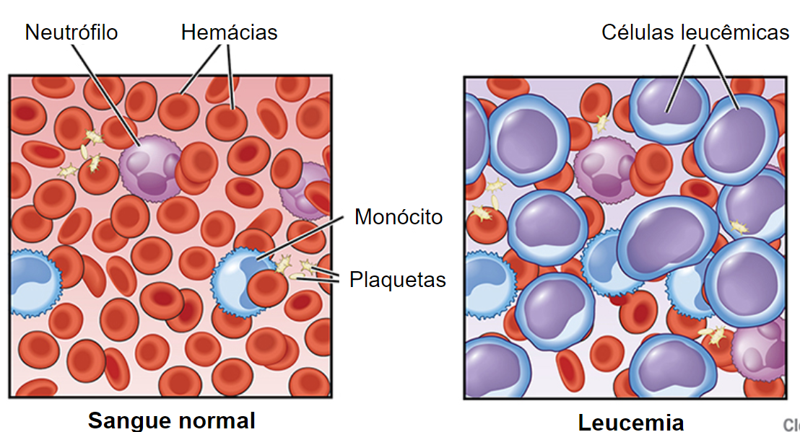
LEUCEMIA

Slide 8
ÍNDICE
PRESENTACIÓN DE CASO
EPIDEMIOLOGÍA
FACTORES DE RIESGO
FISIOPATOLOGÍA
CLASIFICACIÓN
CLÍNICA
DIAGNÓSTICO
PRONÓSTICO
TRATAMIENTO
CONCLUSIONES

Slide 9




LEUCEMIA
6TO CÁNCER MÁS LETAL A NIVEL MUNDIAL
REPRESENTA EL 4% DE TODOS LOS CÁNCERES
MUERTE POR CÁNCER
♂ >40 a.
(INEC) 2014
14 CAUSA DE MUERTE EN EL PAÍS.
♀ aprox la mitad de nuevas muertes.
Kolesnikova M, Sen'kova A, Tairova S, Ovchinnikov V, Pospelova T, Zenkova M. Clinical and Prognostic Significance of Cell Sensitivity to Chemotherapy Detected in vitro on Treatment Response and Survival of Leukemia Patients. J Pers Med. [Internet]. 2019 [cited 2019 Ago 7]; 9(2):24. DOI:10.3390/jpm9020024 Available from: https://www.ncbi.nlm.nih.gov/pmc/articles/PMC6617197/

Slide 10



LEUCEMIA LINFOBLÁSTICA AGUDA (LLA)
ES LA ENFERMEDAD NEOPLÁSICA MÁS COMÚN EN NIÑOS (75-80%)
3 A 4 CASOS POR CADA 100.000 EN LOS MENORES DE 15 AÑOS.
EL PUNTO MÁXIMO 2-5 a.
LIGERO PREDOMINIO ENTRE LOS VARONES.
Lustosa D, de Almeida F, Cavalcante F, de Oliveira M. Acute lymphoblastic leukemia in children and adolescents: prognostic factors and analysis of survival. Revista Brasileira de Hematologia e Hemoterapia [Internet]. julio de 2015 [citado 18 de octubre de Figura 1. Complicaciones neurológicas mas frecuentes en pacientes pediátricos con LLA 768 2019];37(4):223-9. Disponible en: https://linkinghub.elsevier.com/ retrieve/pii/S1516848415000547

Slide 11

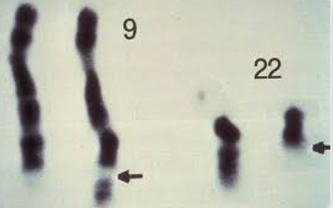

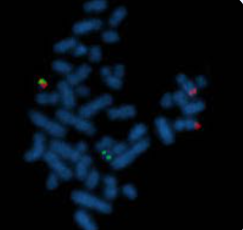
LEUCEMIA LINFOBLÁSTICA AGUDA (LLA)
Incidencia ↑ 40% en adulto >60a.
2% neoplasias linfoides en el adulto
Presencia t(9;22)(q34;q11)
Gen BCR-ABL
El cromosoma Filadelfia (Ph+) es la anomalía más común en paciente adultos (25-30%)
Khalil Saleh 1, Alexis Fernandez 1 and Florence Pasquier 1,2,"Treatment of Philadelphia Chromosome-Positive Acute Lymphoblastic Leukemia in Adul". file:///C:/Users/Sulay%20Batallas/AppData/Local/Microsoft/Windows/INetCache/IE/MC3VIL8H/35406576_Treatment_of_Philadelphia_Chromosome_Positive_Acute_Lymphoblastic[1].pdf

Slide 12



LEUCEMIAS ATENDIDAS EN SOLCA QUITO, AÑOS 2015 - 2021
ADULTOS
NIÑOS

Slide 13
DISTRIBUCIÓN DE LAS LEUCEMIAS ATENDIDAS EN SOLCA, SEGÚN AÑO DE PRIMERA ATENCIÓN,
POR GRUPO DE EDAD. SOLCA QUITO, AÑOS 2015 - 2021
AÑO | PEDIÁTRICOS |  | ADULTOS |  | TOTAL
 | N° | % | N° | % | N° | %
2015 | 58 | 69,9 | 25 | 30,1 | 83 | 100,0
2016 | 77 | 75,5 | 25 | 24,5 | 102 | 100,0
2017 | 74 | 70,5 | 31 | 29,5 | 105 | 100,0
2018 | 67 | 60,4 | 44 | 39,6 | 111 | 100,0
2019 | 58 | 56,3 | 45 | 43,7 | 103 | 100,0
2020 | 55 | 59,1 | 38 | 40,9 | 93 | 100,0
2021 | 51 | 52,6 | 46 | 47,4 | 97 | 100,0
TOTAL | 440 | 63,4 | 254 | 36,6 | 694 | 100,0

Slide 14
FRECUENCIA DE LEUCEMIA LINFOBLÁSTICA AGUDA EN PACIENTES PEDIÁTRICOS
SEGÚN AÑO DE PRIMERA ATENCIÓN
SOLCA QUITO, AÑOS 2015 - 2021
AÑO | LLA |  | OTRAS LEUCEMIAS |  | TOTAL
 | N° | % | N° | % | N° | %
2015 | 44 | 75,9 | 14 | 24,1 | 58 | 100,0
2016 | 65 | 84,4 | 12 | 15,6 | 77 | 100,0
2017 | 67 | 90,5 | 7 | 9,5 | 74 | 100,0
2018 | 54 | 80,6 | 13 | 19,4 | 67 | 100,0
2019 | 51 | 87,9 | 7 | 12,1 | 58 | 100,0
2020 | 42 | 76,4 | 13 | 23,6 | 55 | 100,0
2021 | 46 | 90,2 | 5 | 9,8 | 51 | 100,0
TOTAL | 369 | 83,9 | 71 | 16,1 | 440 | 100,0

Slide 15
FRECUENCIA DE LEUCEMIA LINFOBLÁSTICA AGUDA EN PACIENTES ADULTOS
SEGÚN AÑO DE PRIMERA ATENCIÓN
SOLCA QUITO, AÑOS 2015 - 2021
AÑO | LLA |  | OTRAS LEUCEMIAS |  | TOTAL
 | N° | % | N° | % | N° | %
2015 | 14 | 56,0 | 11 | 44,0 | 25 | 100,0
2016 | 15 | 60,0 | 10 | 40,0 | 25 | 100,0
2017 | 15 | 48,4 | 16 | 51,6 | 31 | 100,0
2018 | 19 | 43,2 | 25 | 56,8 | 44 | 100,0
2019 | 28 | 62,2 | 17 | 37,8 | 45 | 100,0
2020 | 18 | 47,4 | 20 | 52,6 | 38 | 100,0
2021 | 26 | 56,5 | 20 | 43,5 | 46 | 100,0
TOTAL | 135 | 53,1 | 119 | 46,9 | 254 | 100,0

Slide 16
ÍNDICE
PRESENTACIÓN DE CASO
EPIDEMIOLOGÍA
FACTORES DE RIESGO
FISIOPATOLOGÍA
CLASIFICACIÓN
CLÍNICA
DIAGNÓSTICO
PRONÓSTICO
TRATAMIENTO
CONCLUSIONES

Slide 17
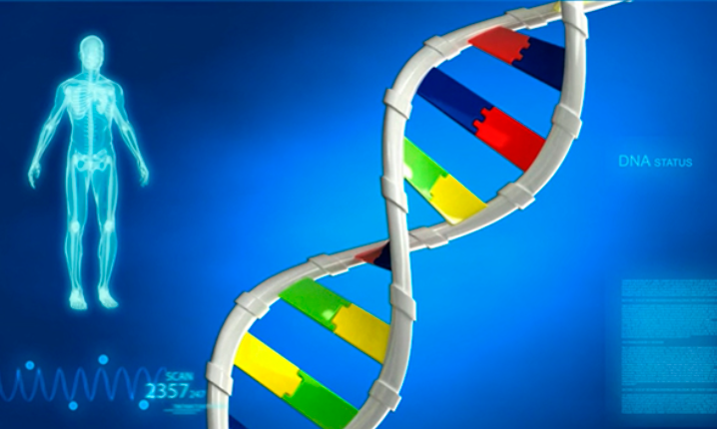

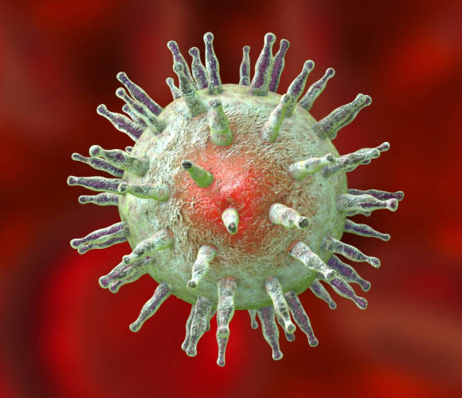
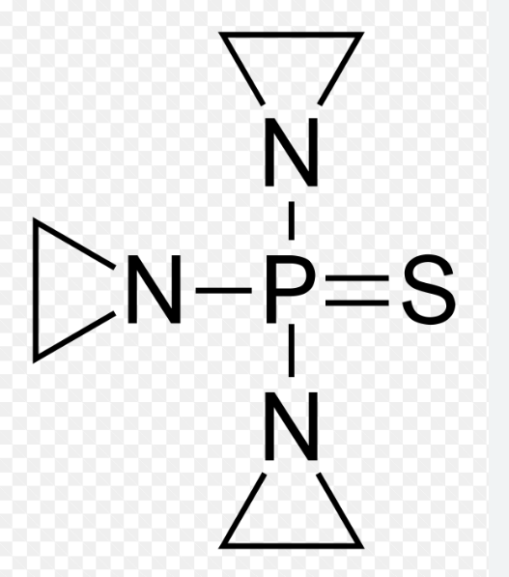
GENÉTICOS
INFECCIOSOS
VEB RELACIONADO CON LLA-L3
HTLV-1 RELACIONADO CON LEUCEMIA T DEL ADULTO.
ALTERACIONES CROMOSÓMICAS (FRAGILIDAD O INESTABILIDAD)
SÍNDROME DE DOWN (↑ RIESGO 10-20 VECES DE LEUCEMIAS LINFOBLÁSTICAS)
FACTORES DE RIESGO
FÍSICOS
RADIACIONES IONIZANTES
QUÍMICOS
ALQUILANTES (MELFALÁN, CLORAMBUCIL)
BENCENO (P. EJ., INDUSTRIA DEL CALZADO)
CLORANFENICOL, INMUNOSUPRESORES (POSTRASPLANTADOS RENALES).
Hematología Clínica, 5.ª edición. J Sans-Sabrafen, C Besses, JL Vives. Elsevier, 2006
Notes:
La LLA es la consecuencia de la transformación maligna de una célula progenitora linfoide inmadura que tiene la capacidad de expandirse y formar un clon de células progenitoras idénticas bloqueadas en un punto de su diferenciación.

Slide 18
ÍNDICE
PRESENTACIÓN DE CASO
EPIDEMIOLOGÍA
FACTORES DE RIESGO
FISIOPATOLOGÍA
CLASIFICACIÓN
CLÍNICA
DIAGNÓSTICO
PRONÓSTICO
TRATAMIENTO
CONCLUSIONES

Slide 19
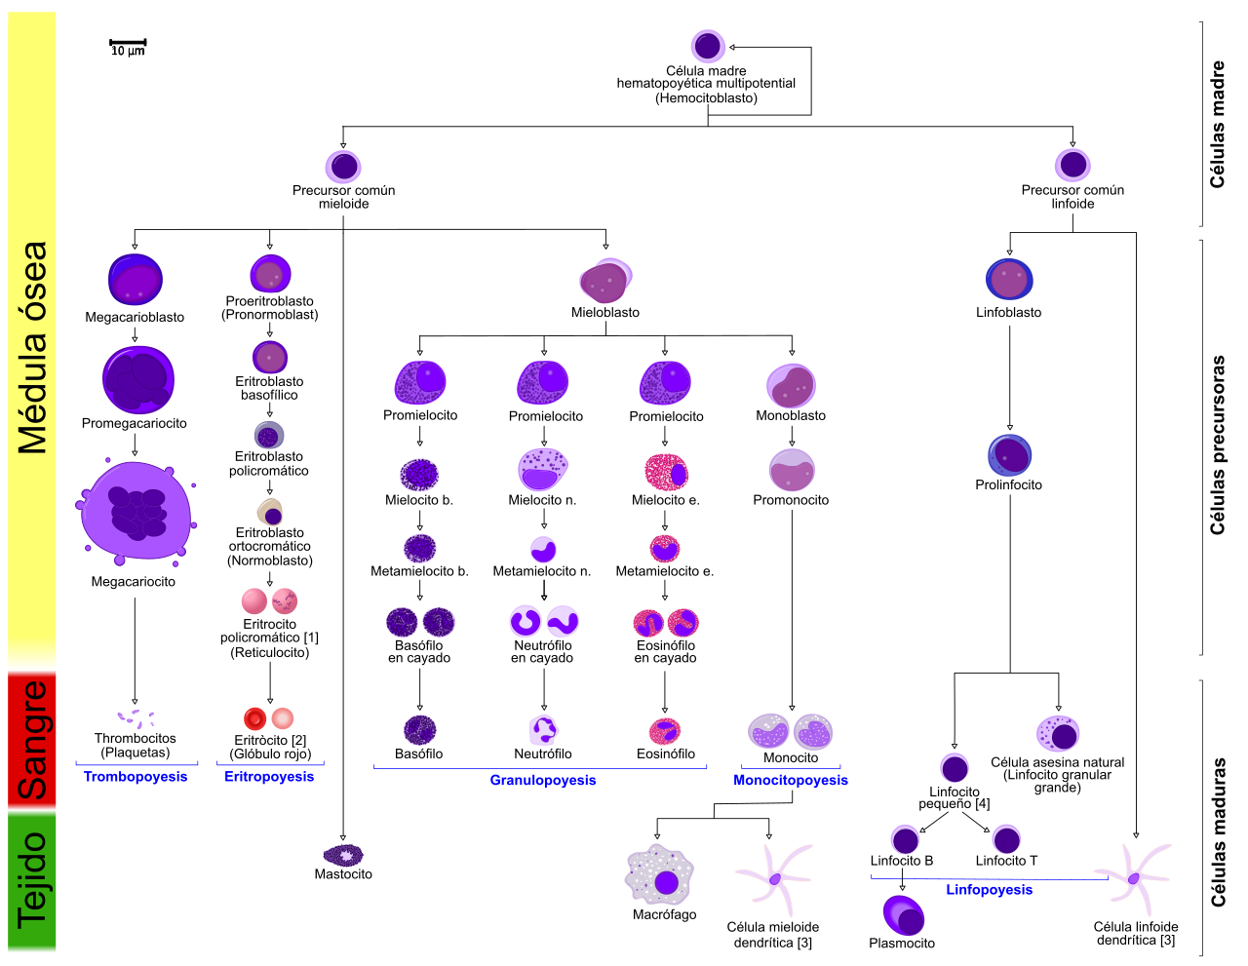
HEMATOPOYESIS

Slide 20
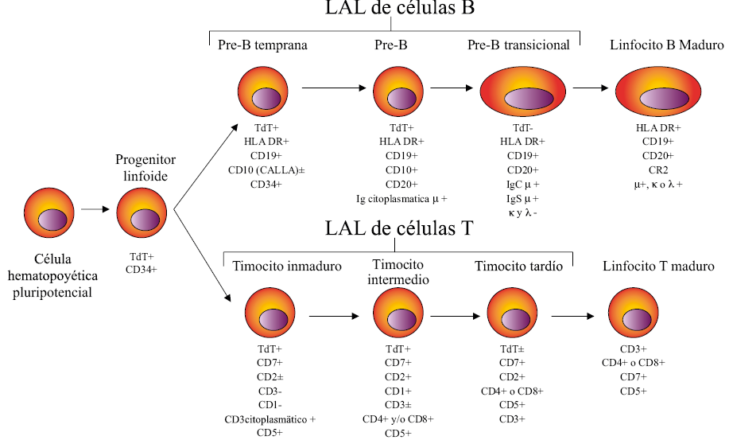
Notes:
La LLA es la consecuencia de la transformación maligna de una célula progenitora linfoide inmadura que tiene la capacidad de expandirse y formar un clon de células progenitoras idénticas bloqueadas en un punto de su diferenciación.

Slide 21
ÍNDICE
PRESENTACIÓN DE CASO
EPIDEMIOLOGÍA
FACTORES DE RIESGO
FISIOPATOLOGÍA
CLASIFICACIÓN
CLÍNICA
DIAGNÓSTICO
PRONÓSTICO
TRATAMIENTO
CONCLUSIONES

Slide 22
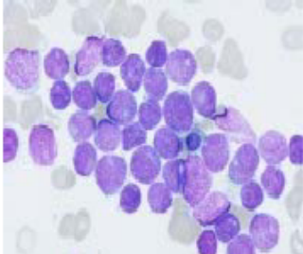
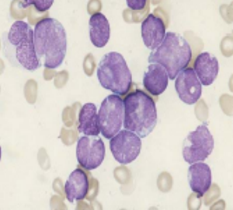
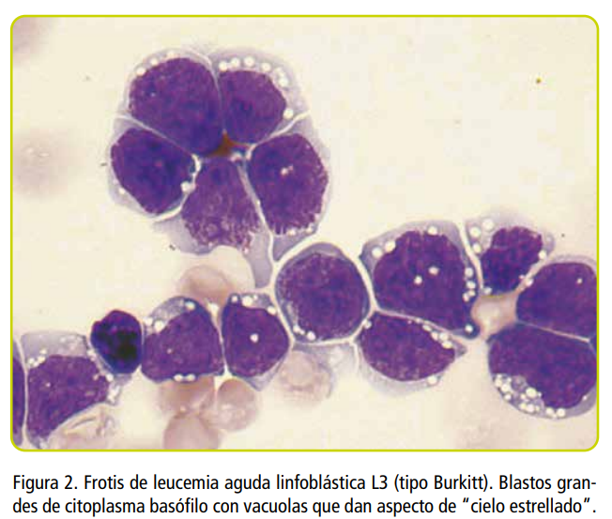
CLASIFICACIÓN FAB
L1
BLASTOS HOMOGÉNEOS, CITOPLASMA MÍNIMO
L2
AUMENTO DE LA HETEROGENIDAD NUCLEAR, NÚCLEOS PROMINENTES
L3
CITOPLASMA BASÓFILO CON VACUALIZACIÓN PROMINENTE
BETESHDA., "MANUAL DE HEMATOLOGÍA CLÍNICA". 8VA EDICIÓN. AÑO 2012

Slide 23
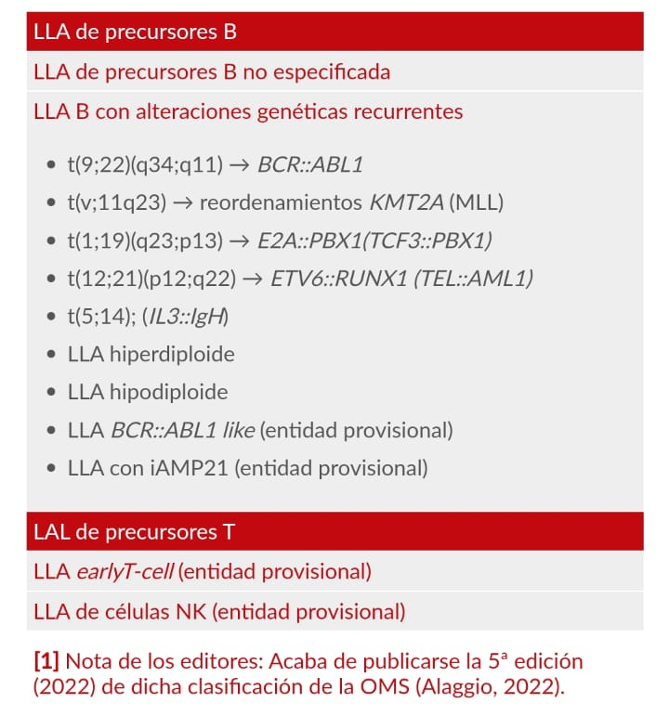
CLASIFICACIÓN OMS
LLA
MIGUEL A. SANZ Y ENRIC CARRERAS, "MANUAL PRÁCTICO DE HEMATOLOGÍA CLÍNICA". 7MA EDICIÓN. AÑO 2022

Slide 24
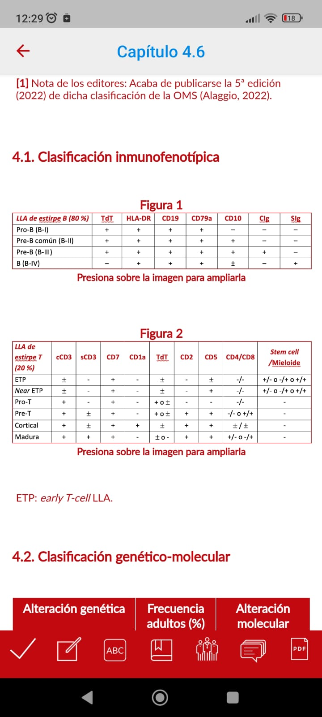
CLASIFICACIÓN INMUNOFENOTIPO
MIGUEL A. SANZ Y ENRIC CARRERAS, "MANUAL PRÁCTICO DE HEMATOLOGÍA CLÍNICA". 7MA EDICIÓN. AÑO 2022

Slide 25
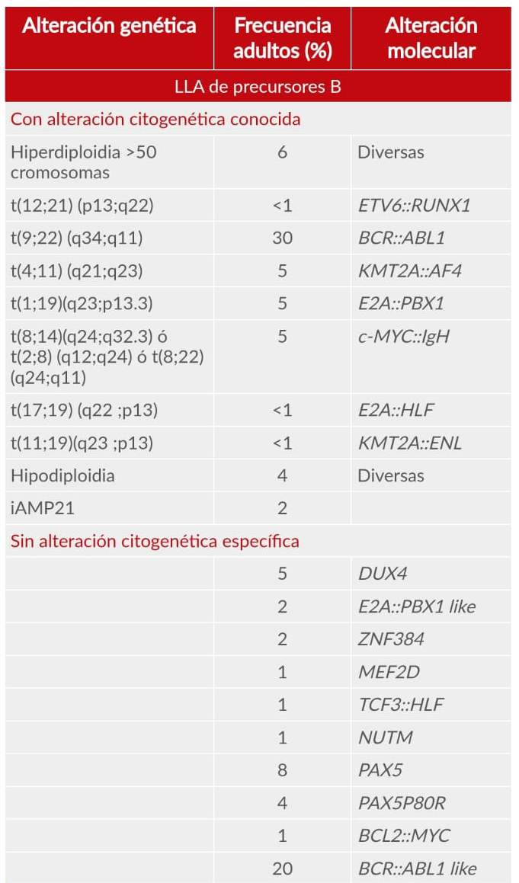
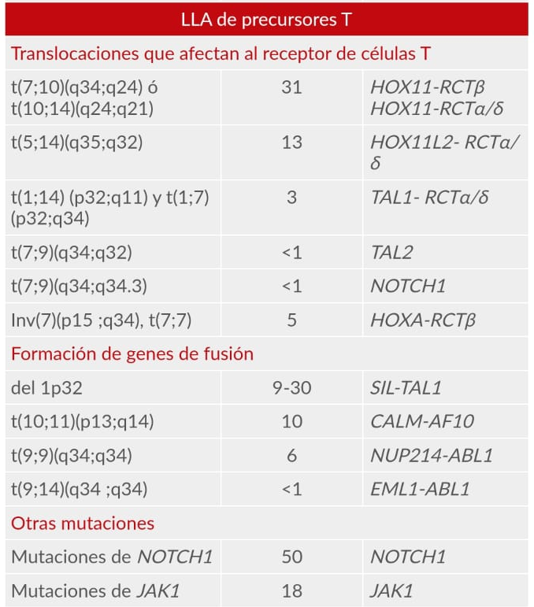
CLASIFICACIÓN GENÉTICO-MOLECULAR
MIGUEL A. SANZ Y ENRIC CARRERAS, "MANUAL PRÁCTICO DE HEMATOLOGÍA CLÍNICA". 7MA EDICIÓN. AÑO 2022

Slide 26
ÍNDICE
PRESENTACIÓN DE CASO
EPIDEMIOLOGÍA
FACTORES DE RIESGO
FISIOPATOLOGÍA
CLASIFICACIÓN
CLÍNICA
DIAGNÓSTICO
PRONÓSTICO
TRATAMIENTO
CONCLUSIONES

Slide 27

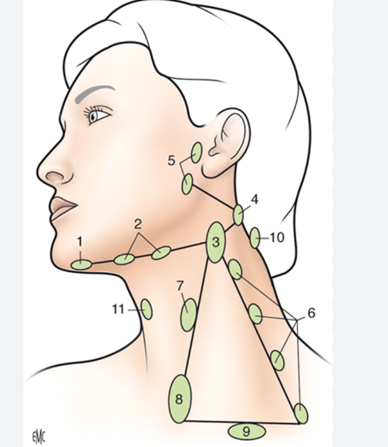
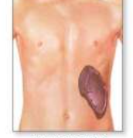

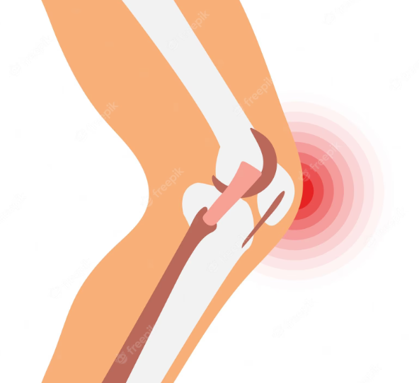

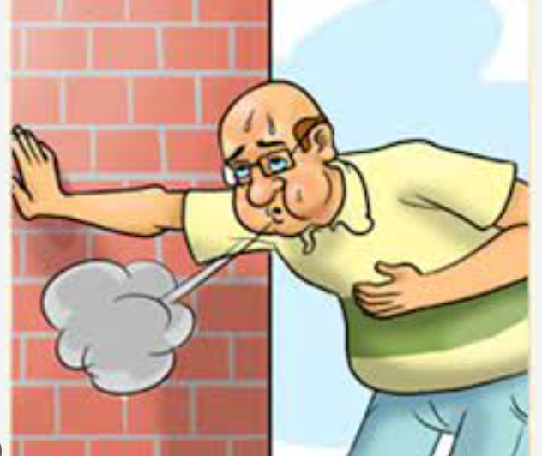
SD INSUFICIENCIA MEDULAR
DISEMINACIÓN
ANEMIA: ASTENIA
TROMBOCITOPENIA: HEMATOMAS, HEMORRAGIAS
NEUTROPENIA: FIEBRE, INFECCIONES
ADENOPATÍAS
HEPATOMEGALIA, ESPLENOMEGALIA
DOLOR ÓSEO Y ARTICULAR
DISNEA
BETESHDA., "MANUAL DE HEMATOLOGÍA CLÍNICA". 8VA EDICIÓN. AÑO 2012

Slide 28
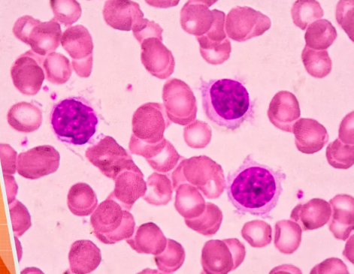
LLA - B
80%
FRECUENTE COMPROMISO EXTRANODAL (TESTÍCULOS, ÓSEA, PARTES BLANDAS)
LLA - T
↑ HOMBRES (70%)
MASA MEDIASTINAL (50%)
COMPROMISO SNC (15%)
COMPROMISO NODAL/BAZO
ARTRALGIAS
BETESHDA., "MANUAL DE HEMATOLOGÍA CLÍNICA". 8VA EDICIÓN. AÑO 2012

Slide 29
ÍNDICE
PRESENTACIÓN DE CASO
EPIDEMIOLOGÍA
FACTORES DE RIESGO
FISIOPATOLOGÍA
CLASIFICACIÓN
CLÍNICA
DIAGNÓSTICO
PRONÓSTICO
TRATAMIENTO
CONCLUSIONES

Slide 30

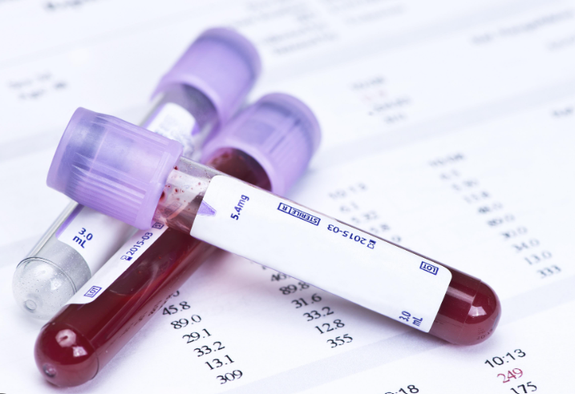
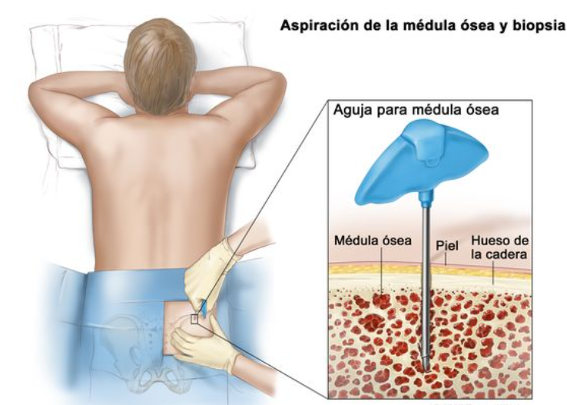
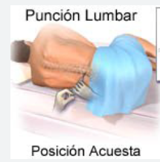
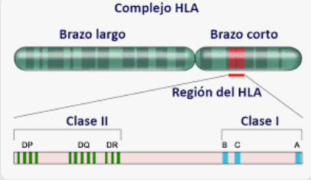
DIAGNÓSTICO
HISTORIA CLÍNICA
ANAMNESIS
EXÁMENES
ASPIRADO DE MÉDULA ÓSEA
>20% BLASTOS LINFOIDE
EXPLORACIÓN FÍSICA
ESTUDIO EN MO O SP
MORFOLÓGICO
CITOQUÍMICO
INMUNOFENOTÍPO
CITOGENÉTICO Y MOLECULAR
LCR
CITOLÓGICO
CMF
SEROLOGÍA
HEPATITIS
VIH
RX TORAX
EKG/ECOCARDIOGRAMA
HLA
LLA ALTO RIESGO
MIGUEL A. SANZ Y ENRIC CARRERAS, "MANUAL PRÁCTICO DE HEMATOLOGÍA CLÍNICA". 7MA EDICIÓN. AÑO 2022

Slide 31
DIAGNÓSTICO
HISTORIA CLÍNICA
ANAMNESIS
EXÁMENES
ASPIRADO DE MÉDULA ÓSEA
>20% BLASTOS LINFOIDE
EXPLORACIÓN FÍSICA
ESTUDIO EN MO O SP
MORFOLÓGICO
CITOQUÍMICO
INMUNOFENOTÍPO
CITOGENÉTICO Y MOLECULAR
LCR
CITOLÓGICO
CMF
SEROLOGÍA
HEPATITIS
VIH
RX TORAX
EKG/ECOCARDIOGRAMA
HLA
LLA ALTO RIESGO
MIGUEL A. SANZ Y ENRIC CARRERAS, "MANUAL PRÁCTICO DE HEMATOLOGÍA CLÍNICA". 7MA EDICIÓN. AÑO 2022

Slide 32
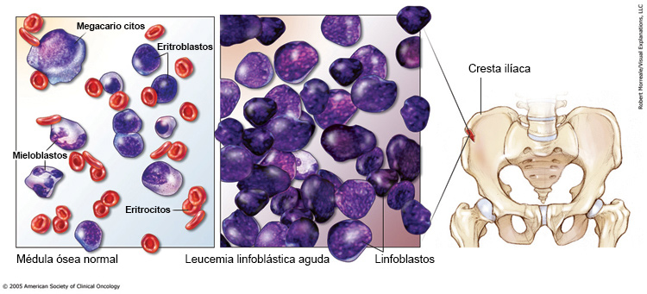
CITOLOGÍA
Leucemia - linfoblástica aguda - ALL - infantil: Ilustraciones médicas. https://www.cancer.net/es/tipos-de-c%C3%A1ncer/leucemia-linfobl%C3%A1stica-aguda-all-infantil/ilustraciones-m%C3%A9dicas

Slide 33
CITOQUÍMICO
INMUNOFENOTIPO
  PERMITE ESTABLECER CLONALIDAD
  DEFINE LÍNEA Y ESTIRPE
Leucemia - linfoblástica aguda - ALL - infantil: Ilustraciones médicas. https://www.cancer.net/es/tipos-de-c%C3%A1ncer/leucemia-linfobl%C3%A1stica-aguda-all-infantil/ilustraciones-m%C3%A9dicas

Slide 34

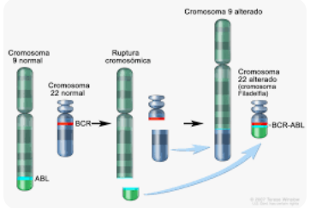
CITOGENÉTICO Y MOLECULAR
PRONÓSTICO
CAMBIOS NUMÉRICOS Y TRANSLOCACIONES
MUTACIONES PUNTUALES
HYPERDIPLOIDIA
PSEUDODIPLOIDIA
50% EN NIÑOS
T (12;21), BUEN PRONÓSTICO
HYPODIPLOIDIA
1%, POBRE PRONÓSTICO
> 50 CROMOSOMAS
<45 CROMOSOMAS
EL CROMOSOMA FILADELFIA: T (9; 22) (Q34; Q11); BCR / ABL1
T(Q; 11Q23); KMT2A (MLL)
Leucemia - linfoblástica aguda - ALL - infantil: Ilustraciones médicas. https://www.cancer.net/es/tipos-de-c%C3%A1ncer/leucemia-linfobl%C3%A1stica-aguda-all-infantil/ilustraciones-m%C3%A9dicas

Slide 35
ÍNDICE
PRESENTACIÓN DE CASO
EPIDEMIOLOGÍA
FACTORES DE RIESGO
FISIOPATOLOGÍA
CLASIFICACIÓN
CLÍNICA
DIAGNÓSTICO
PRONÓSTICO
TRATAMIENTO
CONCLUSIONES

Slide 36
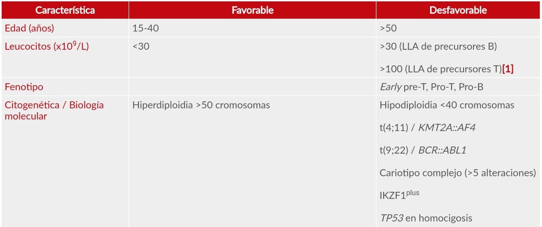
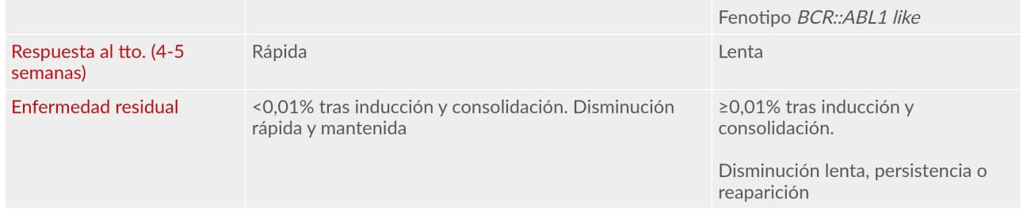
FACTORES PRONÓSTICO
MIGUEL A. SANZ Y ENRIC CARRERAS, "MANUAL PRÁCTICO DE HEMATOLOGÍA CLÍNICA". 7MA EDICIÓN. AÑO 2022

Slide 37
ÍNDICE
PRESENTACIÓN DE CASO
EPIDEMIOLOGÍA
FACTORES DE RIESGO
FISIOPATOLOGÍA
CLASIFICACIÓN
CLÍNICA
DIAGNÓSTICO
PRONÓSTICO
TRATAMIENTO
CONCLUSIONES

Slide 38
ASPECTOS GENERALES DE LAS OPCIONES DE TRATAMIENTO DE LA LEUCEMIA LINFOBLÁSTICA AGUDA
TRASPLANTE DE PROGENITORES HEMATOPOYÉTICOS
INDUCCIÓN A LA REMISIÓN
CONSOLIDACIÓN
MANTENIMIENTO
PROFILAXIS EN EL SNC
MIGUEL A. SANZ Y ENRIC CARRERAS, "MANUAL PRÁCTICO DE HEMATOLOGÍA CLÍNICA". 7MA EDICIÓN. AÑO 2022

Slide 39
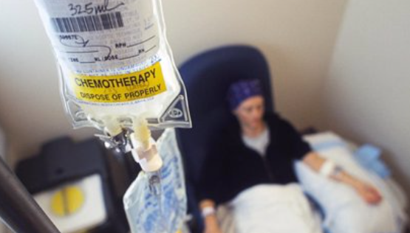
INDUCCIÓN A LA REMISÓN
RÉGIMEN
VINCRISTINA, PREDNISONA, ANTRACICLINA Y L-ASPARAGINASA
HYPERCVAD
4-5 SEMANAS
FASE IMPAR
FASE PAR (METROTEXATE-CITARABINA)
SEGUNDO LÍNEA
FLAG IDA
Ph+
INDUCCIÓN ESTÁNDAR + INHIBIDORES DE TIROSINACINASAS BCR-ABL (IMATINIB)
MORTALIDAD
5%
RESISTENCIA
5%
RC
90%
MIGUEL A. SANZ Y ENRIC CARRERAS, "MANUAL PRÁCTICO DE HEMATOLOGÍA CLÍNICA". 7MA EDICIÓN. AÑO 2022

Slide 40
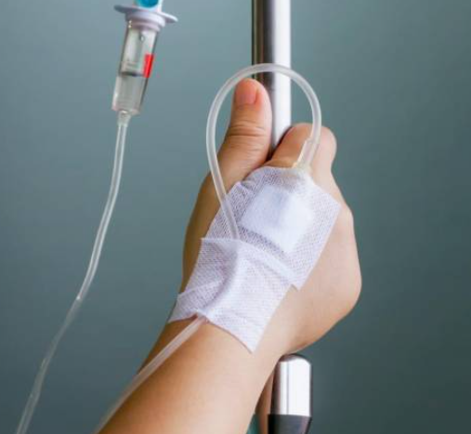
CONSOLIDACIÓN
INTENSIFICACIÓN
CITOSTÁTICOS A ALTAS DOSIS: METROTEXATE + CITARABINA + ASPARAGINASA
REINDUCCIÓN
1 O MÁS CICLOS CON MISMOS FÁRMACOS DE INDUCCIÓN O CON LIGERAS VARIANTES.
MIGUEL A. SANZ Y ENRIC CARRERAS, "MANUAL PRÁCTICO DE HEMATOLOGÍA CLÍNICA". 7MA EDICIÓN. AÑO 2022

Slide 41
MANTENIMIENTO
DURACIÓN Y RESULTADOS DE LA QT
QUIMIOTERAPIA CONTINUA
6-MP CON MTX
HASTA 2 AÑOS DESDE LA RC
REINDUCCIÓN
DURACIÓN
LLA B (PRO-B, COMÚN Y PRE-B) Y LLA T → 2 AÑOS
RESULTADOS
LLA RIESGO ESTÁNDAR: SLE A 5 AÑOS (60-70%)
LLA ALTO RIESGO: SLE A 5 AÑOS (40-50%)
MIGUEL A. SANZ Y ENRIC CARRERAS, "MANUAL PRÁCTICO DE HEMATOLOGÍA CLÍNICA". 7MA EDICIÓN. AÑO 2022
SUPERVIVENCIA LIBRE DE ENFERMEDAD

Slide 42
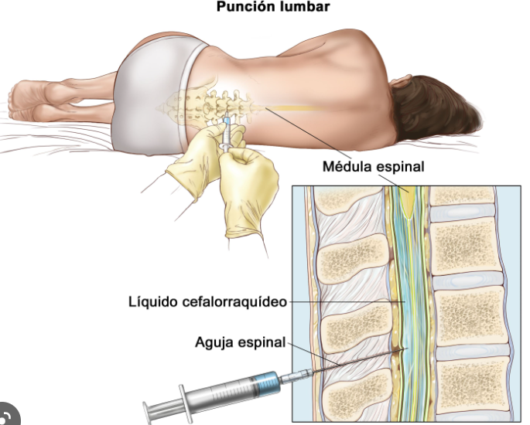
PROFILAXIS DEL SNC
QUIMIOTERAPIA INTRATECAL
TRIPLE (MTX- Ara-C Y DXM)
JUNTO QT IV CON MTX + Ara-C
DURANTE TODO EL TRATAMIENTO
TOXICIDAD
BAJA EN ADULTOS
REACCIONES FEBRILES, ARACNOIDITIS
RARAMENTE LEUCOENCEFALOPATÍA
RADIOTERAPIA
MIGUEL A. SANZ Y ENRIC CARRERAS, "MANUAL PRÁCTICO DE HEMATOLOGÍA CLÍNICA". 7MA EDICIÓN. AÑO 2022

Slide 43
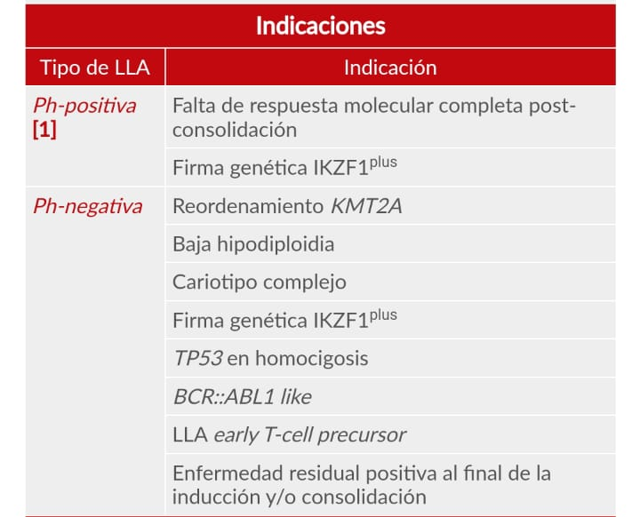
TRASPLANTE DE PROGENITORES HEMATOPOYÉTICOS
TPH ALOGÉNICO
HERMANO HLA-IDÉNTICO
DONANTE NO EMPARENTADO
HAPLOIDÉNTICO
RESULTADOS
RC1: SG 60%, MRT 10-20%, REC 20-25%
RC≥1: SG 40%, MRT: 20-25%, REC 30-40%
RESULTADOS PEORES CUANTO MÁS TARDE EN EFECTUARSE EL TPH.
SUPERVIVENCIA GLOBAL
MORTALIDAD RELACIONADA A TTO
RECAIDA
MIGUEL A. SANZ Y ENRIC CARRERAS, "MANUAL PRÁCTICO DE HEMATOLOGÍA CLÍNICA". 7MA EDICIÓN. AÑO 2022

Slide 44
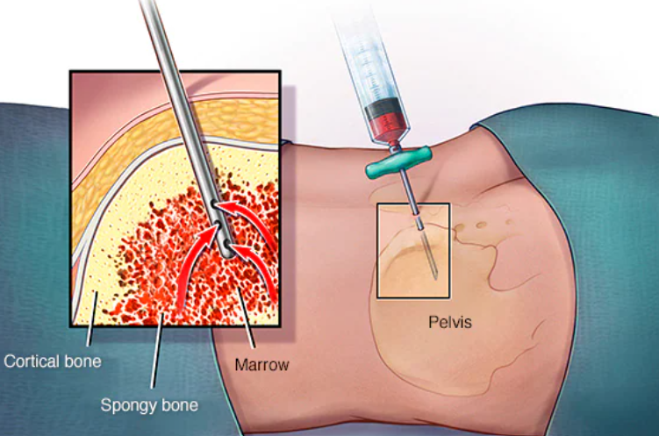
EVALUACIONES
D28 DE LA INDUCCIÓN
D7 O D14 DE LA INDUCCIÓN
EVALUAR LA RESPUESTA TEMPRANA
EVALUAR LA SITUACIÓN DE REMISIÓN
SI ES INDETERMINADA
REPETIR CADA 1-2 SEMANAS HASTA CONFIRMAR LA REMISIÓN O EL FRACASO DE LA INDUCCIÓN.
FINAL DE TRATAMIENTO/ SOSPECHA DE RECAÍDA
PUNCIÓN LUMBAR
VALOR PRONÓSTICO
QT IT
CITOLOGÍA
CMF
EMR
MIGUEL A. SANZ Y ENRIC CARRERAS, "MANUAL PRÁCTICO DE HEMATOLOGÍA CLÍNICA". 7MA EDICIÓN. AÑO 2022

Slide 45
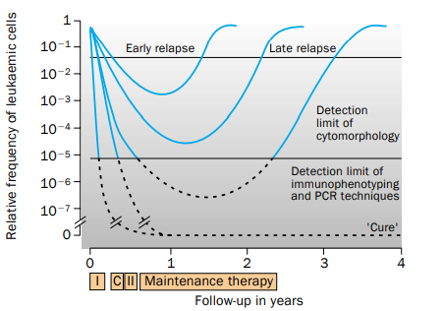
EMR EN PACIENTES CON LEUCEMIA
Tomasz Szczepan´ ski, Alberto Orfão, Vincent HJ van der Velden, Jésus F San Miguel, and Jacques JM van Dongen. "Minimal residual disease in leukaemia patients" THE LANCET Oncology Vol 2 July 2001. WEB: https://sci-hub.st/10.1016/S1470-2045(00)00418-6

Slide 46
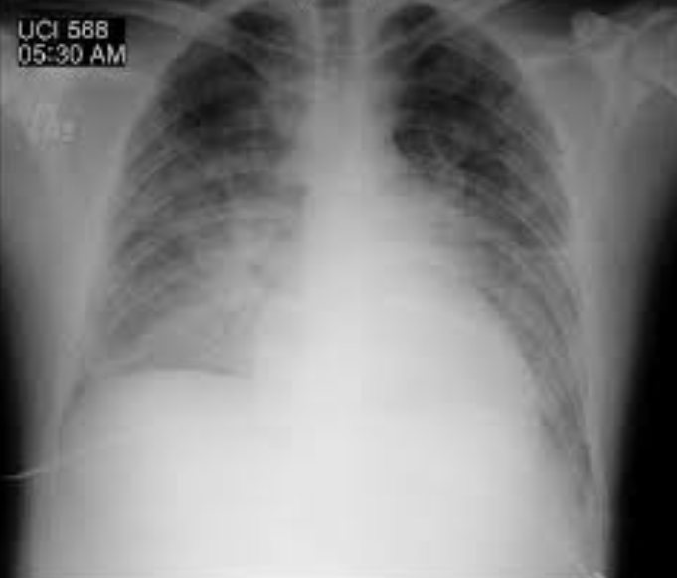
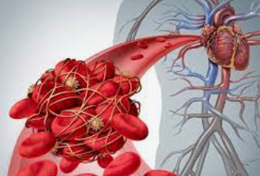
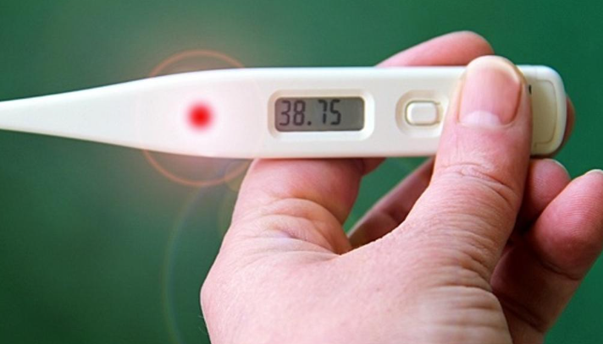
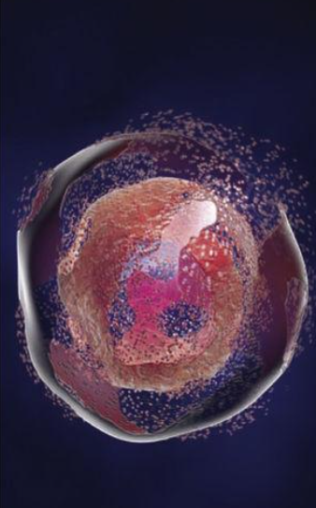
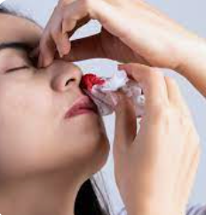
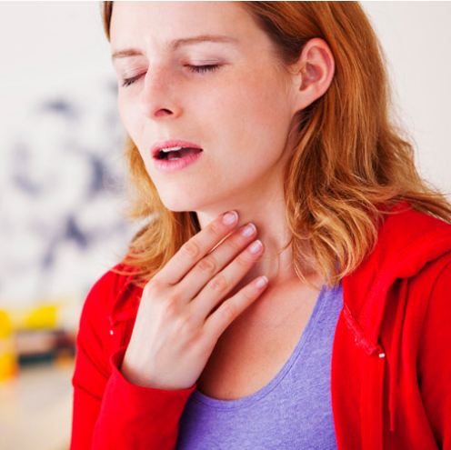
PRESENTACIÓN URGENCIA
LEUCOSTASIS
OXÍGENO, LEUCOÁFERESIS
NEUTROPENIA FEBRIL
ANTIBIÓTICOS IV DE AMPLIO ESPECTRO
TROMBOCITOPENIA
TRANSFUSIÓN SANGUÍNEA
COAGULACIÓN INTRAVASCULAR DISEMINADA
PFC Y/O CRIOPRECIPITADOS
SD LISIS TUMORAL
HIDRATACIÓN, ALOPURINOL, MEDIDAS SINTOMÁTICAS (DIÁLISIS)
OBSTRUCCIÓN DE VÍAS RESPIRATORIAS
OXÍGENO, CORTICOIDES Y/O RADIOTERAPIA
MIGUEL A. SANZ Y ENRIC CARRERAS, "MANUAL PRÁCTICO DE HEMATOLOGÍA CLÍNICA". 7MA EDICIÓN. AÑO 2022

Slide 47
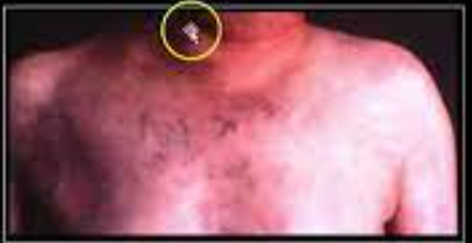
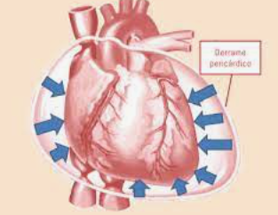
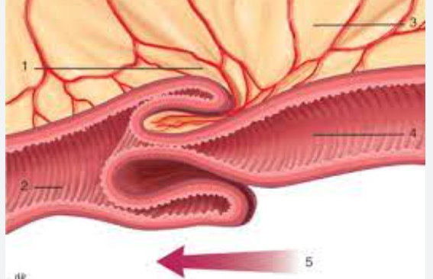

PRESENTACIÓN URGENCIA
SD VENA CAVA SUPERIOR
CORTICOIDES Y/O RADIOTERAPIA
TAPONAMIENTO CARDIACO
PERICARDIOCENTESIS, CORTICOIDES
INVAGINACIÓN
DESCOMPRENSIÓN QUIRÚRGICA
MANIFESTACIONES SNC
CORTICOIDES Y/O RADIOTERAPIA

Slide 48

EVALUACIÓN DESPUÉS DE TRATAMIENTO
DETECTAR TOXICIDAD Y RECAÍDA ENFERMEDAD
HASTA AL MENOS 5 AÑOS DESPUÉS DE LA FINALIZACIÓN DEL TRATAMIENTO
  CADA 1-2 MESES DURANTE EL PRIMER AÑO.
  CADA 2-3 MESES DURANTE EL SEGUNDO AÑO.
  CADA 3-4 MESES DURANTE EL TERCER AÑO.
  CADA 6 MESES DURANTE EL CUARTO AÑO.
  POSTERIORMENTE, CADA AÑO.
Bethesda. Manual de hematología clínica, Cap12, pag: 158-170. 3era edicion

Slide 49
ÍNDICE
PRESENTACIÓN DE CASO
EPIDEMIOLOGÍA
FACTORES DE RIESGO
FISIOPATOLOGÍA
CLASIFICACIÓN
CLÍNICA
DIAGNÓSTICO
PRONÓSTICO
TRATAMIENTO
CONCLUSIONES

Slide 50

PCTE ♂ 51ª.
CLÍNICA
ASTENIA
BH/ SEPT 2021
ANEMIA SEVERA
HEMATÓLOGO
PETEQUIAS
TROMBOCITOPENIA

Slide 51
EVALUACIÓN MEDULAR
VALORACIÓN LCR
DIAGNÓSTICO
SEROLOGÍA
VALORACIÓN CARDIOLÓGICA
VDRL: NO REACTIVO
VIH: NO REACTIVO
HEPATITIS B: NO REACTIVO
HEPATITIS C: NO REACTIVO

Slide 52
EVALUACIÓN MEDULAR
VALORACIÓN LCR
DIAGNÓSTICO
SEROLOGÍA
VALORACIÓN CARDIOLÓGICA
EKG: NORMAL
ECOCARDIOGRAMA: SIN PATOLOGÍA EVIDENTE

Slide 53
EVALUACIÓN MEDULAR
VALORACIÓN LCR
DIAGNÓSTICO
SEROLOGÍA
VALORACIÓN CARDIOLÓGICA
AMO / EXTERNO (SEPT 2021)
CMF: PRESENCIA DE 97% DE CELULARIDAD CON FORMAS INMADURAS COMPATIBLE CON BLASTOS LINFOIDES, COMPATIBLES CON LLA B-COMÚN
CITOGENÉTICA: CARIOTIPO MÉDULA 46XY. TRASLOCACIÓN (Q; 11Q23); KMT2A (MLL) POSITIVA
BIOLOGÍA MOLECULAR: t(9;22) 0,00%

Slide 54
EVALUACIÓN MEDULAR
VALORACIÓN LCR
DIAGNÓSTICO
SEROLOGÍA
VALORACIÓN CARDIOLÓGICA
LCR/ EXTERNO (SEPT 2021)
CITOLOGÍA Y CMF: NEGATIVO PARA INFILTRACIÓN

Slide 55
EVALUACIÓN MEDULAR
VALORACIÓN LCR
DIAGNÓSTICO
SEROLOGÍA
VALORACIÓN CARDIOLÓGICA
LEUCEMIA LINFOBLÁSTICA AGUDA B COMÚN CON MUTACIÓN MLL

Slide 56
TRATAMIENTO
INDUCCIÓN
QT IV+ QT IT
CONSOLIDACIÓN
MANTENIMIENTO
SEGUIMIENTO
HIPERCVAD C1 FASE IMPAR Y C2 FASE 2 PAR / EXTERNO
QT IT
LCR NEGATIVO PARA INFILTRACIÓN

Slide 57
EVALUACIÓN MEDULAR
VALORACIÓN LCR
DIAGNÓSTICO
INDUCCIÓN
CONSOLIDACIÓN
MANTENIMIENTO
TPH
EN NUESTRA INSTITUCIÓN
LEUCEMIA LINFOBLÁSTICA AGUDA B COMÚN CON MUTACIÓN MLL

Slide 58
EVALUACIÓN MEDULAR
VALORACIÓN LCR
DIAGNÓSTICO
INDUCCIÓN
CONSOLIDACIÓN
MANTENIMIENTO
TPH
AMO (OCTUBRE 2021)
MEDULOGRAMA: HIPOCELULAR, BLASTOS 2% (REMISIÓN MORFOLÓGICA) LLA
CMF: EMR 0,28%

Slide 59
EVALUACIÓN MEDULAR
VALORACIÓN LCR
DIAGNÓSTICO
INDUCCIÓN
CONSOLIDACIÓN
MANTENIMIENTO
TPH
LCR (OCTUBRE 2021)
CITOLOGÍA Y CMF: NEGATIVO PARA INFILTRACIÓN

Slide 60
HIPERCVAD C3 FASE IMPAR (NOV 2021)
QT IT
LCR NEGATIVO PARA INFILTRACIÓN
HIPERCVAD C4 FASE PAR (DIC 2021)
EVALUACIÓN MEDULAR:
HIPERCVAD C5 FASE IMPAR (ENERO 2022)
HIPERCVAD C6 FASE PAR (FEB 2022)
EVALUACIÓN MEDULAR (MARZO 2022):
EMR <0,001%
QT IT.
QT IT
LCR NEGATIVO PARA INFILTRACIÓN
LCR: NO INFILTRACIÓN
EVALUACIÓN MEDULAR (DIC 2021):
MEDULOGRAMA: REMISIÓN MORFOLÓGICA
EMR 0,02%
MEDULOGRAMA: REMISIÓN MORFOLÓGICA
QT IT.
LCR: NO INFILTRACIÓN
EMR 0,02%
EVALUACIÓN MEDULAR
VALORACIÓN LCR
DIAGNÓSTICO
INDUCCIÓN
CONSOLIDACIÓN
MANTENIMIENTO
TPH

Slide 61
HIPERCVAD C7 FASE IMPAR (MARZO 2022)
QT IT
LCR NEGATIVO PARA INFILTRACIÓN
HIPERCVAD C8 FASE PAR
EVALUACIÓN MEDULAR (ABRIL 2022):
DIFERIDO POR NEUTROPENIA FEBRIL
EVALUACIÓN MEDULAR:
EMR 0,02%
MEDULOGRAMA: BLASTOS 0% (REMISIÓN MORFOLÓGICA)
T4:11: 0,000%
LCR: NO INFILTRACIÓN
EMR: 0,001%
EVALUACIÓN MEDULAR
VALORACIÓN LCR
DIAGN+OSTICO
INDUCCIÓN
CONSOLIDACIÓN
MANTENIMIENTO
TPH

Slide 62
EVALUACIÓN MEDULAR
VALORACIÓN LCR
DIAGNÓSTICO
INDUCCIÓN
CONSOLIDACIÓN
MANTENIMIENTO
TPH
ESQUEMA POMP (6-MERCAPTOPURINA, VINCRISTINA, METOTREXATO Y PREDNISONA)
C1 ABRIL 2022
C11 MARZO 2023
PERFUSION C12 DE REFUERZO DE MANTENIMIENTO ESQUEMA HIPERCVAD FASE PAR EN MARZO 2023
VALORACIÓN MEDULAR:
EMR <0.001%
LCR
CMF: NEGATIVO
MEDULOGRAMA: BLASTOS 0%. (REMISION MORFOLOGICA COMPLETA DE LLA)

Slide 63
EVALUACIÓN MEDULAR
VALORACIÓN LCR
DIAGNÓSTICO
INDUCCIÓN
CONSOLIDACIÓN
MANTENIMIENTO
TPH
GENOTIPIFICACIÓN DE HLA:
DONANTE H1 (HERMANA)
EDAD: 55 AÑOS
HISTOCOMPATIBILIDAD: HAPLOIDÉNTICO
DONANTE Hj: (HIJO)
EDAD: 28 AÑOS
HISTOCOMPATIBILIDAD: HAPLOIDÉNTICO

Slide 64
GRACIAS

